Slide 1
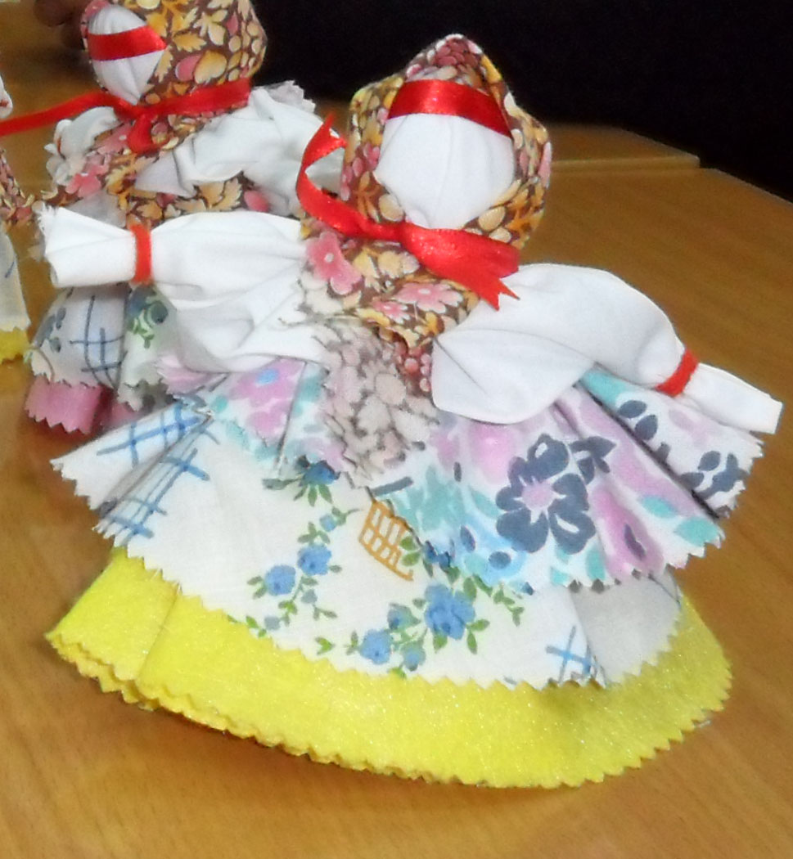
«Кукла – Колокольчик»

Slide 2
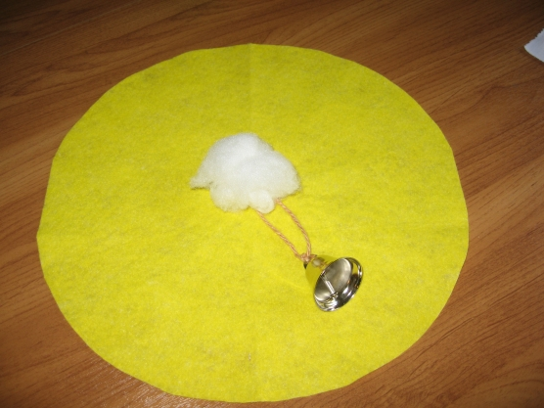
Берём синтепон (вату или ветошь) и скатываем в шарик. К этому шарику привязываем колокольчик на нитке. Этот шарик из синтепона кладём в центр большого круга и обвязываем его.

Slide 3
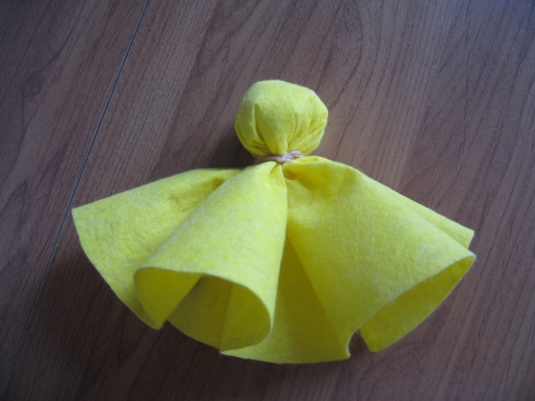
Получилась первая (самая нижняя) юбочка. А внутри юбочки – звонкий колокольчик! Желательно, чтобы нижняя юбочка была из более плотной ткани, так как это опора - на ней и будет «стоять» куколка.

Slide 4
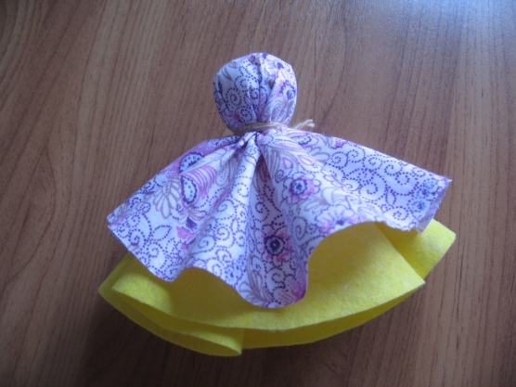
Теперь берём круг поменьше, также ровненько надеваем и обвязываем. Вот и вторая юбчонка получилась.

Slide 5
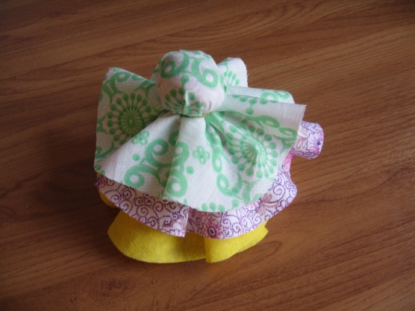
В ход идёт самый маленький кружок ткани. Расположив головку в его центре, обвязываем. Вот и готова третья юбочка.

Slide 6
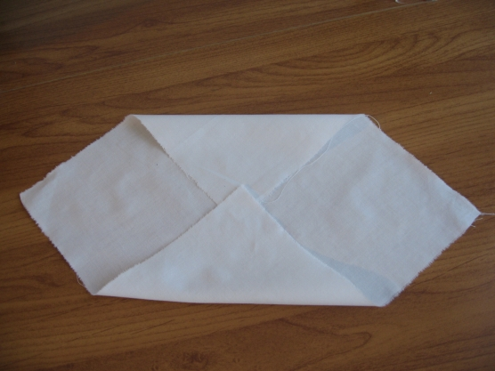
Белый квадратный лоскут для лица складываем противоположными углами к центру.

Slide 7
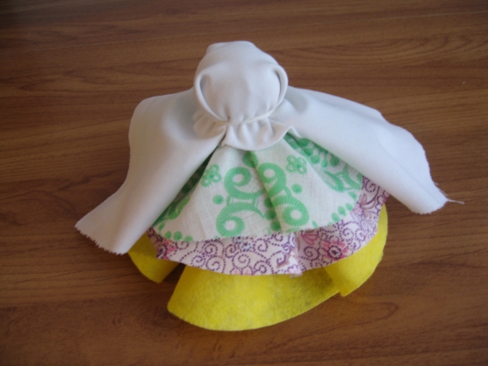
Прикладываем сложенный таким способом белый лоскут к голове так, чтобы ниже шеи оставалось примерно 1 см подгиба. При необходимости расправляем складки на лице и фиксируем ткань ниточкой на шее.

Slide 8
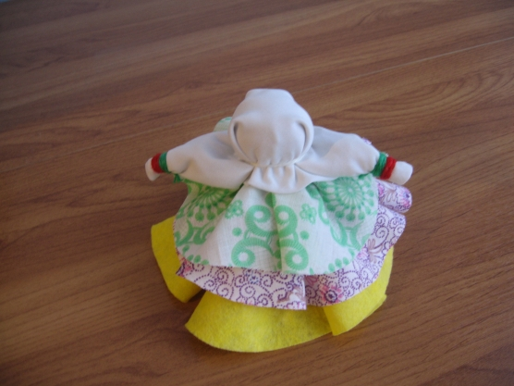
Для того, чтобы получились ручки надо загнуть острые кончики внутрь и сделать манжеты – цветными нитками завязать на расстоянии примерно 1 см от края.

Slide 9
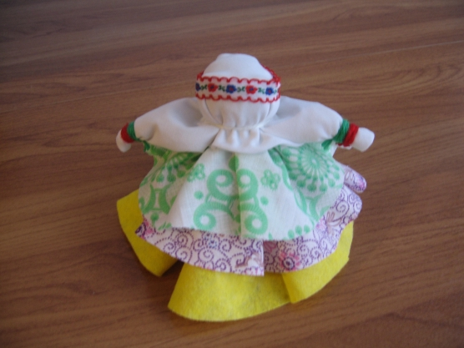
Надеваем на головку очелье (повойник) – цветную тесёмку вокруг головы.

Slide 10
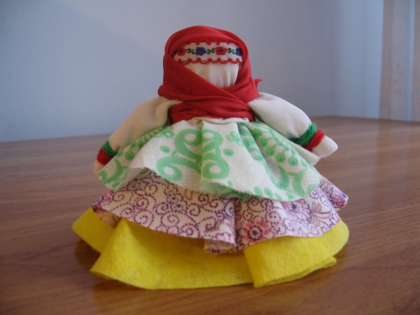
Теперь надеваем косыночку и завязываем её под ручками.

Slide 11
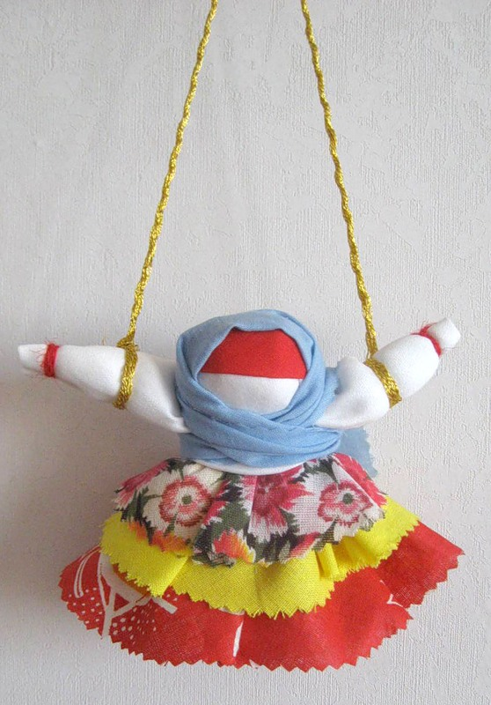
Если Вы хотите сделать куколку на подвеске, то после того, как Вы надели куколке последнюю юбочку, внизу головки можно закрепить нитками небольшую тонкую веточку примерно 15 см – это ручки. Потом белым лоскутом веточка закроется, сформировав крепкие ручки, на которых и будет держаться куколка. Теперь привязываем к ним яркий шнурок.

